Slide 1

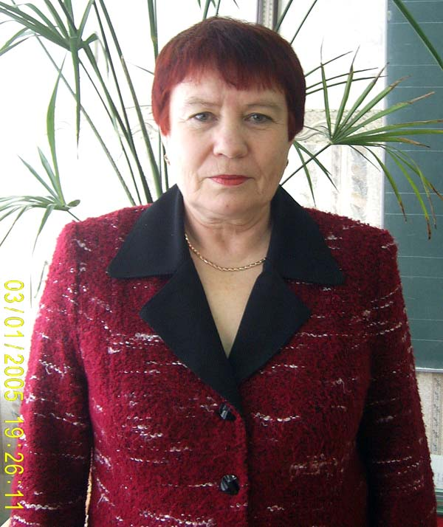
ЗАСЛУЖЕННЫЙ УЧИТЕЛЬ РЕСПУБЛИКИ ТАТАРСТАН
«Наставник- это личность,
обладающая опытом, готовая делиться своими знаниями»
«Остаз ул - үз белеме белән уртаклашырга әзер булган
тәҗрибәле шәхес»
Набиуллина Гульназ Шариповна,
учитель родного(татарского) языка,
1975 – 2019 годы

